Slide 1
金色的草地
语文 三年级 上册 配人教版
主讲人：PPT818
时间: xxx

Slide 2
新课导入
大家喜欢郊游吗？在郊游的时候。你一定见过绿色的草地，但是你见过金色的草地吗？今天咱们就去看看金色的草地是什么样子的。

Slide 3
字词乐园
会写字
pú
yīnɡ
shènɡ
shuǎ
蒲
英
盛
耍
hǎn
qiàn
diào
ér
喊
欠
钓
而

Slide 4
字词乐园
会写字
chá
lǒng
qù
xǐ
shuì
察
拢
趣
喜
睡

Slide 5
字词乐园
易错提示
耍：注意上面是“而”。
钓：右半部分是“勺”，不要写成“勾”。

Slide 6
字词乐园
pú
会认字
蒲
组词：蒲公英 蒲扇 蒲柳之姿
yīnɡ
英
组词：蒲公英 英雄 英姿飒爽
shuǎ
耍
组词：玩耍 耍猴 耍脾气

Slide 7
字词乐园
qiàn
会认字
欠
组词：哈欠 欠账 两不相欠
diào
钓
组词：钓鱼 钓竿 沽名钓誉
lǒnɡ
拢
组词：合拢 拉拢 谈不拢

Slide 8
字词乐园
词语解释
假装：故意做出某种动作或姿态来掩饰真相。
观察：仔细察看（事物或现象）。
合拢：合到一起，闭合。
一本正经：形容很规矩，很庄重。
引人注目：引起人的注意，使人把视线集中在一点上。

Slide 9
字词乐园
词语运用
我（ ）到妹妹为了引起大人的注意，（ ）出（ ）的样子，摇头晃脑地背起了唐诗，引得大家哈哈大笑。
观察
假装
一本正经

Slide 10
字词乐园
词语积累
含有“一”的成语
一本正经
一五一十
一鸣惊人
一刀两断
一针见血
一呼百应

Slide 11
字词乐园
近义词
假装---
伪装
观察---
视察
一本正经---
不苟言笑
反义词
张开---
合拢
喜爱---
讨厌
引人注目---
默默无闻
多音字
chénɡ（盛饭）
今天的饭菜真丰盛（shènɡ）啊！妈妈先给爷爷盛（chénɡ）了一碗米饭，才招呼我和爸爸吃饭。
盛
shènɡ（丰盛）

Slide 12
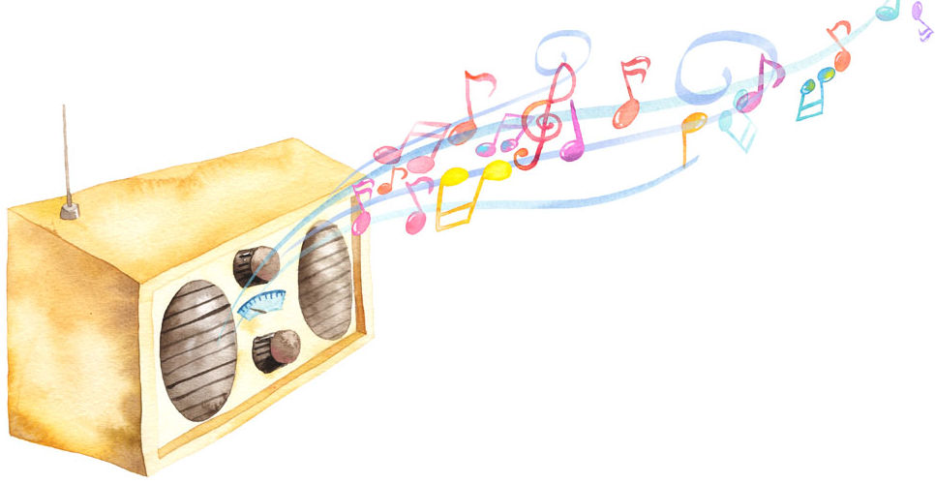
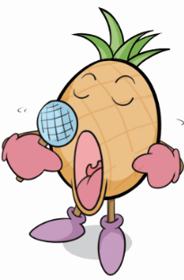
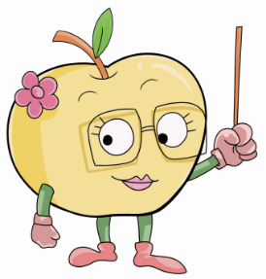
课文朗读
小喇叭朗读开始了，点一点音箱，一起听。
边听边想：课文主要写了什么？

Slide 13
初步感知
初步感知1
1.课文主要写了什么？
课文通过介绍“我”从拿蒲公英寻开心到喜爱它的感情变化以及“我”意识到蒲公英是有生命的，抒发了“我”对蒲公英的喜爱之情以及对自然、对生命的尊重、热爱之情。

Slide 14
初步感知
初步感知2
2.课文可以分成几部分？各部分大意是什么？
第一部分（第1-2自然段）：写蒲公英盛开的时候，草地就变成了金色，给“我们”带来了不少快乐。
第二部分（第3自然段）：写“我”偶然发现草地会变色以及草地变色的原因。
第三部分（第4自然段）：写“我”对蒲公英的感情发生了变化。

Slide 15
重难点解析
重难点1
我们住在乡下，窗前是一大片草地。草地上长满了蒲公英。
“一大片”“长满”说明蒲公英很多，也是草地变成金色的原因。

Slide 16
重难点解析
重难点2
有一次，弟弟跑在我面前，我装着一本正经的样子，喊：“谢廖沙！”他回过头来，我就使劲一吹，把蒲公英的绒毛吹到他的脸上。弟弟也假装打哈欠，把蒲公英的绒毛朝我脸上吹。
表现了我和弟弟的活泼、调皮。这一情节也体现了蒲公英给“我们”带来的乐趣。

Slide 17
板书设计
蒲公英盛开——草地金色
对大自然的喜爱之情
草地上玩耍——带来快乐
金色的草地
早晚合拢——绿色
颜色有变化
中午花开——金色
喜爱蒲公英——一起睡觉、起床

Slide 18
课堂演练
1.选词填空。
观看
观察
观察
（1）我们来到草地上（ ）蒲公英。
（2）爸爸正坐在电视机前（ ）篮球比赛。
观看
2.照样子写句子。
例：多么可爱的草地！
多么
可爱
的蒲公英啊！

Slide 19
版权声明
感谢您下载PPT818网平台上提供的PPT作品，为了您和PPT818以及原创作者的利益，请勿复制、传播、销售，否则将承担法律责任！PPT818将对作品进行维权，按照传播下载次数进行十倍的索取赔偿！
1. 在PPT818出售的PPT模板是免版税类(RF:
Royalty-Free)正版受《中国人民共和国著作法》和《世界版权公约》的保护，作品的所有权、版权和著作权归PPT818所有,您下载的是PPT模板素材的使用权。
2. 不得将PPT818的PPT模板、PPT素材，本身用于再出售,或者出租、出借、转让、分销、发布或者作为礼物供他人使用，不得转授权、出卖、转让本协议或者本协议中的权利。

Slide 20
课堂演练
3.对于草地的变色，“我”的两次发现有什么不同？给我们什么启示？
第一次发现是无意中的发现，第二次是在有意识、仔细观察的基础上的发现。启示我们：大自然中有无穷的奥妙，我们要善于观察，勤于思考，勇于探究，这样才会有所发现。

Slide 21
感谢聆听
语文 三年级 上册 配人教版
主讲人：PPT818
时间: xxx

